Slide 1
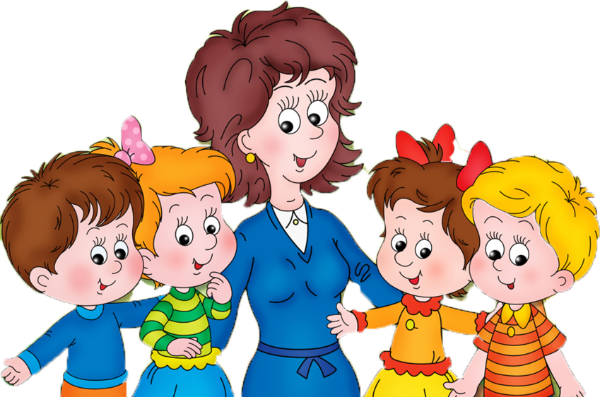
Проект
«Моя профессия в будущем»
Проект студентки 3 курса
БПОУ ВО «Великоустюгский гуманитарно - педагогический колледж»
Троицкой Екатерины

Slide 2
Актуальность:
Воспитатель всегда – и тысячу лет назад, и сегодня, и в далеком будущем должен создать условия для воспитания детей благополучными и сознательными гражданами общества. Он, такой же, как и тысячелетие, назад, с честью, достоинством и гордостью выполняет свой долг.
Воспитатель самый добрый, умный и интеллигентный. Он во все времена остается идеалом всего мудрого и хорошего.
Разве, воспитатель будущего так сильно будет отличаться от нынешнего воспитателя? Труд воспитателя был и остается одним из благородных и требующим полной отдачи сил, это очень ответственная профессия.

Slide 3
Поэтому так важно, чтобы в детский сад приходили по призванию те, кто сознательно решил посвятить себя детям. Любой воспитатель сам должен быть, прежде всего, Человеком, должен любить своих воспитанников, уважать их мнение, видеть в каждом из них личность. А какими они станут – это зависит от его личностных и профессиональных качеств.
В современных условиях постоянной смены образовательной ситуации – педагог прежде всего должен сам постоянно развиваться.
Какими профессиональными качествами должен обладать педагог будущего? Какие же составляющие необходимы для создания модели воспитателя будущего, мы и постараемся выяснить.

Slide 4
Цель проекта: создание модели «Воспитатель будущего».
Задачи проекта:
разработать концептуальные положения реализации проекта;
разработать и описать содержательную модель «Воспитателя будущего»;
выяснить какими качествами должен быть воспитатель будущего;
определить внешний вид педагога будущего;
определить трудовые функции воспитателя будущего.

Slide 5
Тип проекта: творческо-исследовательский.
Форма проекта: презентация.
Проектный продукт: модель «Воспитатель будущего».

Slide 6
Этапы работы над проектом
Подготовительный этап:
Определение цели и задач проекта.
Составление плана основного этапа проектирования.
Изучение литературы.

Slide 7
Основной этап:
Анализ ФГОС ДО, программы детского сада, профессиональный стандарт педагога, интернет источники:
http://www.mininuniver.ru/mediafiles/u/files/2014/Projects/Pedagog_budushhego.pdf - модели образования.
http://si-sv.com/publ/pedagog_budushhego/9-1-0-43 - Сайт педагога-исследователя.
http://nsportal.ru/detskii-sad/vospitatelnaya-rabota/2016/04/18/opozdaniya-v-detskom-sadu-problema-i-varianty-resheniya - Социальная сеть работников образования «Наша сеть».
http://nsportal.ru/ap/library/khudozhestvenno-prikladnoe-tvorchestvo/2013/04/07/proekt-detskiy-sad-budushchego - Алые паруса. Проект для одаренных детей.
http://www.docme.ru/doc/986266/e-sse--detskij-sad-budushhego - Эссе «Детский сад будущего".

Slide 8
Проведение с детьми на практике продуктивных видов деятельности на тему: «Одежда будущего воспитателя», «Детский сад будущего».
Анкетирование родителей на тему «Профессия воспитатель: взгляд в будущее».
Выступление на тему: «Воспитатель будущего».
Завершающий этап:
Оформление проекта.
Подготовка презентации.
Презентация проекта.

Slide 9
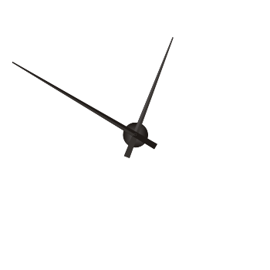
Образование - нельзя научить тому, чего не умеешь и не знаешь сам.
Воспитатель будущего это, прежде всего высокий уровень мастерства. Воспитателем можно стать только с высшим педагогическим образованием.
В детском саду должны работать инструкторы-воспитатели, наряду с которыми работают специалисты - профессионалы: психологи, психотерапевты, логопеды, актеры, художники, спортсмены.
Новые ФГОС.
8. Взаимодействие с родителями:
Взаимодействие родителей через форум, через сайт учреждения – обсуждать проблемы воспитания, задавать вопросы специалистам и даже видеть жизнь своих детей в детском саду.
Организация с родителями кружков, клубов выходного дня, походов, родительские чтения, вечера и т.д.
Создание совместных проектов.
9. РППС:
Воспитатель создает развивающую предметно-пространственную среду в группе в соответствии с возрастными и гендерными особенностями воспитанников.
Постоянно обновлять РППС.
Оформление группы воспитателем в зависимости от его увлечений.
Самообразование - одним из важнейших факторов, влияющих на профессионализм воспитателя, является самообразование.
Воспитатель постоянно должен совершенствовать свое мастерство, используя достижения педагогической науки и передовой практики.
Поиск новых приёмов, нетрадиционных методов и инновационных технологий будет актуально в будущем.
6. Владение ИКТ:
Владение ИКТ на высоком уровне, умение не заблудиться в огромном потоке информации.
В каждой группе должен быть компьютер последней модели, интерактивная доска, мультимедийное оборудование.
Должен быть в курсе новинок НТП в области образования.
У каждого ребенка должны быть планшеты.
Компьютер должен только дополнять педагога, а не заменять его.
5. Внешний вид педагога:
Внешний вид воспитателя будущего - современный, модный, деловой стиль в одежде. Нельзя превратиться в "моль", но и без изысков. При этом одежда должна быть удобной. Вид должен привлечь воспитанника, даже чем-то успокоить его.
Волосы должны быть красиво уложенными до плеч.
Обувь удобная, не на высоком каблуке.
Электронные браслеты для быстрого доступа получения информации (найти музыку, стихотворение, выход в интернет, открыть ворота в детский сад, для проветривания и т.д.), т.е. нажатие определенной кнопки.
3. Качества будущего воспитателя:
Это психолог, артист, друг и наставник. И конечно мастер своего дела, новатор, ведущий здоровый образ жизни, который использует в своей работе новейшие методические разработки. Требования, предъявляемые к воспитателю, очень высокие. Он должен быть мудрым, всё знающим наставником и артистом одновременно, владеть всеми развивающими и воспитывающими малышей знаниями и уметь профессионально использовать их на занятиях с детьми в детском саду.
Будущему воспитателю присуще такие качества, как: терпеливость, динамичность, компетентность, работоспособность, доброжелательность, толерантность, начитанность, эрудированность, развитое чувство эмпатии, ведь воспитателю приходится работать не только с детьми, но и с родителями. Необходимо научиться уважать родителей, считаться с их мнением, даже если оно расходится с представлениями воспитателя о педагогике.
Интеллект - непременное условие авторитета воспитателя.
В будущем мире, который обрушит на нас потоки информации, необходимо уметь быстро меняться, перестраиваться, адаптироваться.
4. Повышение квалификации:
Через интернет.
Прохождение бесплатных курсов, повышение квалификации через 3 года.
Участие педагога в различных конкурсах, мероприятиях, мастер классах.
10. Модели, механизмы и инструменты обучения будущего:
Методологический фундамент организации обучения педагога будущего: личностно - деятельностная модель, феноменологическая модель.
Механизмы: индивидуальные образовательные траектории, групповые образовательные маршруты, управление основной образовательной программой.
Инструменты: новые учебно-методические комплексы, программное обеспечение, проекты детей.
7. Применение технологий:
Будущий воспитатель обязан владеть инновационными технологиями - развивающими, личностно-ориентированными, проблемными, компьютерными, разноуровнего и дифференцированного обучения, исследовательской деятельности, проектной деятельности и др.
11. Компетентности:
12. Взаимодействие педагога с детьми:
Партнерские отношения.
Уметь общаться с детьми, признавая их достоинство, понимая и принимая их.
Уметь анализировать реальное состояние дел в группе, поддерживать в детском коллективе деловую дружелюбную атмосферу.
12
11
1
10
2
Потенциал к улучшению | Предложения
ФГОС (бакалавр, магистр). Профессиональный стандарт. Компетентностные модели. | Определить общие и частные требования к педагогу будущего. Сформировать модель компетенций педагога будущего кластерного типа. Определить компетенции, которые теряют актуальность. Выявить недостающие компетенции (блоки компетенций).
Иду в ногу
со временем!
9
3
8
4
7
5
6

Slide 10
Вывод:
Таким образом, я создала модель «Воспитатель будущего».
В первую очередь, он должен быть интеллектуально образован. Ведь воспитатель, который не сможет дать ответ на вопрос воспитанника, не будет иметь авторитета.
Настоящий воспитатель не остановится на том, что изучил в институте, а будет всю жизнь познавать новое. Ведь только тогда он может заинтересовать детей.

Slide 11
Современные дети ценят в педагоге его образованность, эрудицию, информированность, доброту, способность вести интересные и познавательные занятия. Именно, такой воспитатель, я думаю, должен работать в детском саду будущего.
Сегодня вряд ли кто станет отрицать роль воспитателя-друга. Он не только носитель информации, но и организатор, консультант.
Задача трудна, она по плечу лишь высококвалифицированному воспитателю, верному своей профессии, шагающему в ногу со временем.

